Slide 1

Znalecký zákon
(z hlediska dokazování v pojistných sporech)

Slide 2
Uplatnění práv z pojištění
Prostřednictvím soudu (nebo finančního arbitra)
Poškozený nemá přímý nárok vůči pojistiteli škůdce, který má odpovědnostní pojištění (výjimka je povinné ručení)
V prvním stupni jsou příslušné okresní soudy
Dokazování stojí zpravidla na znaleckých posudcích

Slide 3
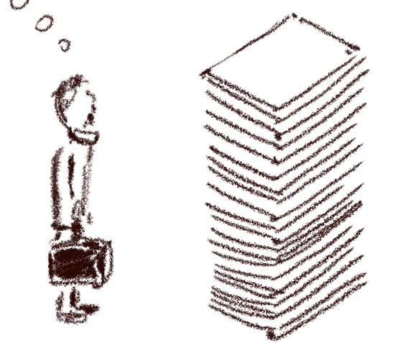
Co je nového?
1 |
Nová regulace znaleckých posudků
o znalcích, znaleckých kancelářích a znaleckých ústavech (zák. 254/2019)
o výkonu znalecké činnosti (vyhl. 503/2020)
o znalečném (vyhl. 504/2020)
o seznamu znaleckých odvětví a jednotlivých znaleckých oborů (vyhl. 505/2020)

Slide 4
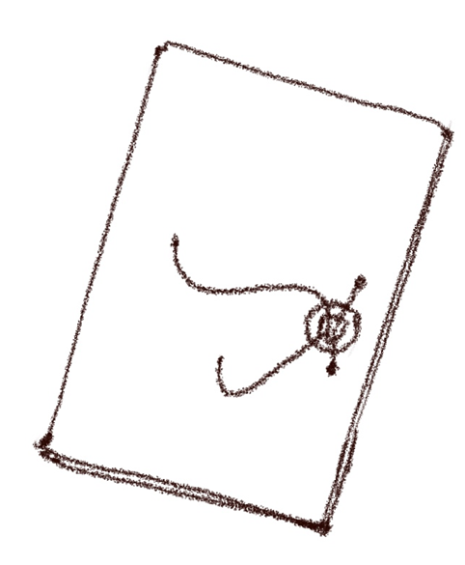
Co je nového?
2 |
Náležitosti znaleckého posudku
Zachování § 127a OSŘ
Podrobná úprava obsahových náležitostí posudku (musí být úplný, pravdivý a přezkoumatelný)
Povinnost postupu lege artis
Možnost pravděpodobnostních závěrů
Povinná vědecká metoda zkoumání

Slide 5
Vědecká metoda zkoumání

Slide 6
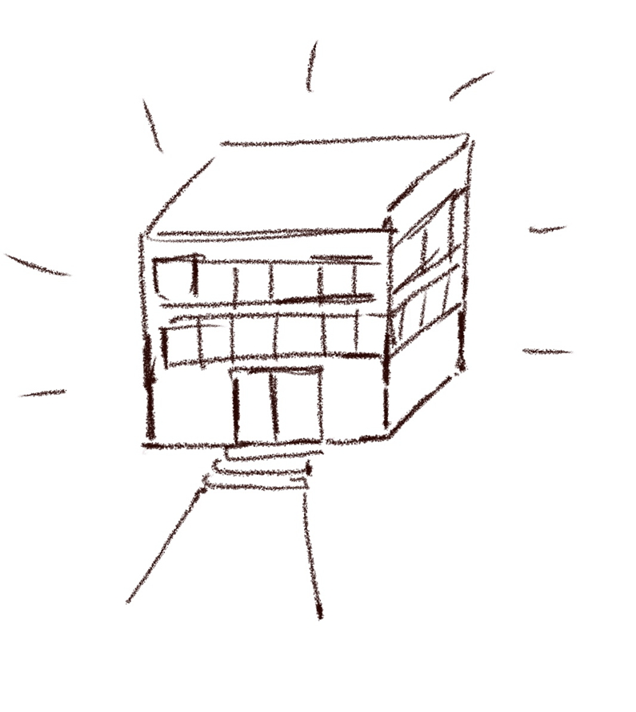
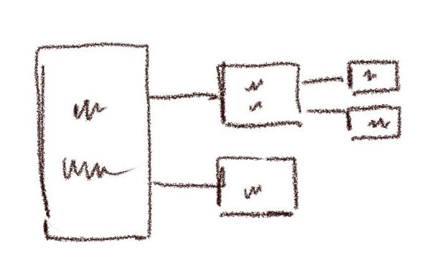
Co je nového?
3 |
4 |
Nová kategorie „znaleckých kanceláří“
Subjekty se dělí na: znalce, znalecké ústavy a znalecké kanceláře
Zrušení znaleckých ústavů I. a II. Kategorie
Znalecké kanceláře musí mít dva znalce
Je třeba určit vždy osobu k podání vysvětlení
Nové dělení oborů a odvětí
Dělení na obor, odvětví, specializace
Specializace je fakultativní
Nové obory a odvětví – přesnější dělení
Přejmenování a zrušení některých odvětví
Chybí vyhledávací rozhraní

Slide 7
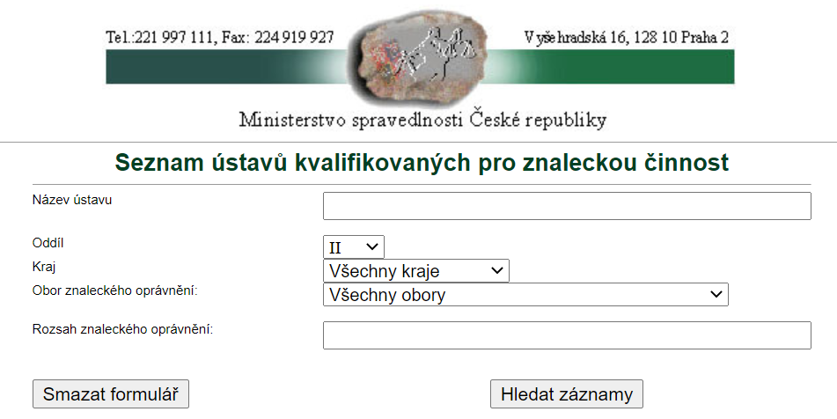
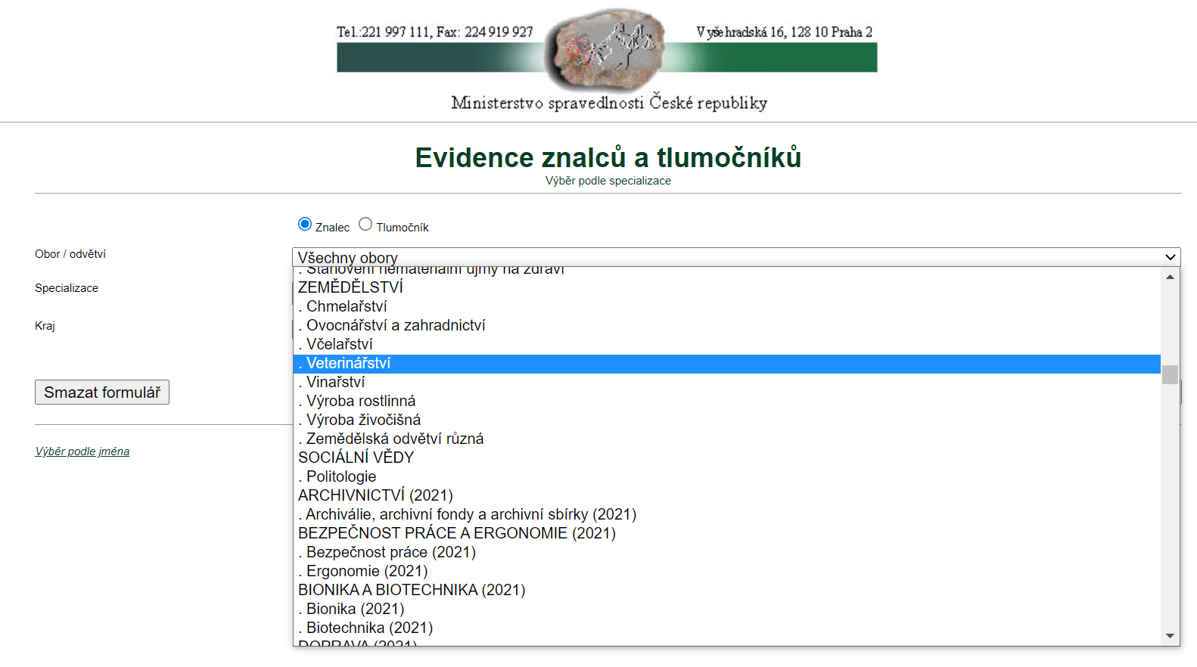

Slide 8

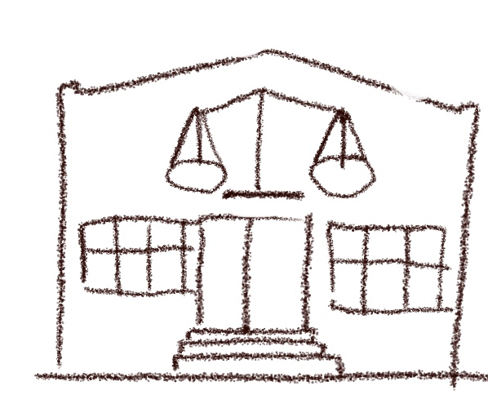
Co je nového?
5 |
6 |
Nárok na zápis do seznamu znalců
Zapsán může být kdokoliv, kdo splní požadavky
Obecná a zvláštní zkouška
5 let přechodné období
Centralizace agendy u MSp ČR
Odebrání agendy krajským soudům
Vede seznam a evidenci
Rozhoduje o zápisu
Provádí dohled a uděluje sankce
(dostatečné pers. obsazení?)

Slide 9
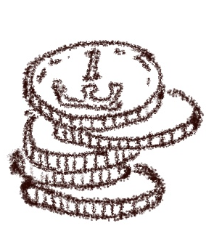
Co je nového?
7 |
(Růst) odměny
300 až 450 Kč (preferování soukr. zadavatelů)
Odmítnout lze jen, pokud (i) počet nebo povaha dosud nezpracovaných znaleckých posudků nebo (ii) závažné zdravotní okolnosti, rodinná situace, mimořádné nebo (iii) neočekávané pracovní povinnosti neumožňují vykonat úkon s odbornou péčí a včas
Smluvní odměna musí být písemně sjednána před započetím úkonu (a zmíněna v posudku)
Náklady na posudek lze uplatnit v rámci nákladů řízení (pakliže provedeno k důkazu)
Nález Ústavního soudu II. ÚS 806/21
„Znalci totiž zastávají nezastupitelnou roli v rámci dokazování…. V současnosti ovšem můžeme pozorovat úbytek znalců,...Nedostatek náležitě kvalifikovaných znalců může vést k tomu, že se bude snižovat odborná úroveň dokazování a soudní řízení se budou nepřiměřeně protahovat“

Slide 10
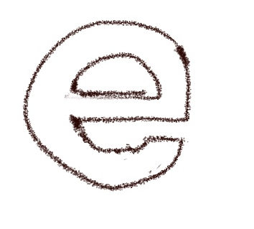
Co je nového?
8 |
Elektronizace
Posudek lze zpracovat v el. podobě
Detailní el. evidence posudků
Vhodné nejprve zadat odborného posouzení
Nové veřejné údaje v seznamu znalců: informace o trestech (pozastavení činnosti), počet zpracovaných posudků v jednotlivých letech a počet rozpracovaných posudků
Není dořešena otázka přístupu soudů k těmto informacím (vyžádání si informace o zpracovaných posudcích pro zadavatele)

Slide 11

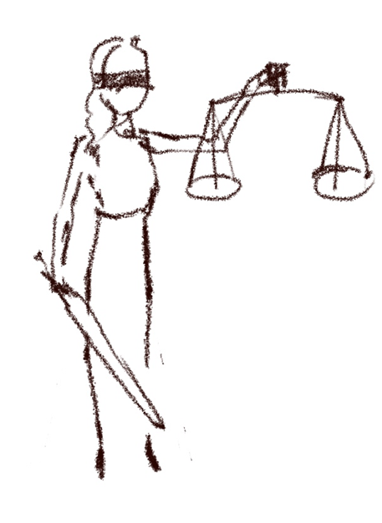
Co je nového?
9 |
10 |
Vyjasnění odpovědnosti a pojištění
Objektivní odpovědnost za újmu
Ledaže nemohlo být zabráněno ani při vynaložení veškerého úsilí (x škoda informací)
Lze smluvně upravit (ne úmysl, hrub. nedbalost)
Pojištění odpovídající riziku (min. 1 mil. Kč/ 5 mil. Kč)
Přísnější sankce
Přibližně za 15 typů přestupků
Dle kategorií: do 75.000 Kč, 250.000 Kč, až do 500.000 Kč.

Slide 12
Jak má posudek vypadat?

Slide 13
Jak má posudek vypadat?

Slide 14
Jak má posudek vypadat?

Slide 15
Jak má posudek vypadat?

Slide 16
Jak má posudek vypadat?

